Slide 1
基础数据结构
HEUICPCTEAM

Slide 2
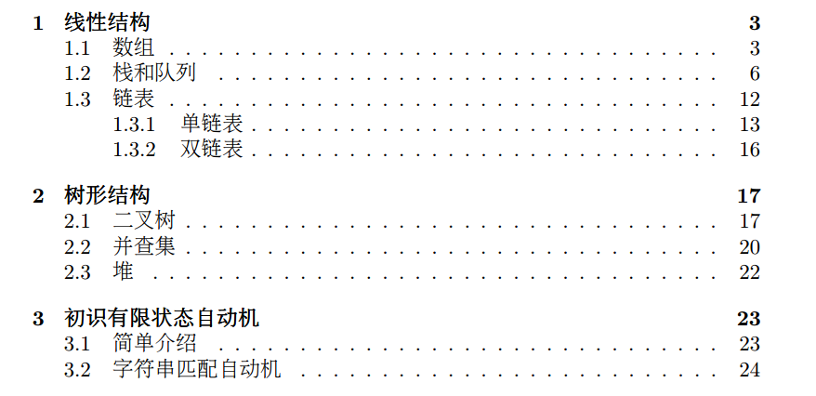
目录

Slide 3
1.2 栈和队列
栈和队列是在程序设计中被广泛使用的两种线性数据结构。
与线性表相比，它们的插入和删除操作受更多的约束和限定，故又称为限定性的线性表结构。
  线性表允许在表内任一位置进行插入和删除；
  栈只允许在表尾一端进行插入和删除；
  队列只允许在表尾一端进行插入，在表头一端进行删除。

Slide 4
栈
  限定只能在表的一端进行插入和删除操作的线性表。
  栈顶(top)：允许插入和删除的一端。
  栈底(bottom)：不允许插入和删除的另一端。
  空栈：不含元素的空表。
特点
  先进后出（FILO）
  后进先出（LIFO）

Slide 5
栈的顺序存储（顺序栈）
利用一组地址连续的存储单元依次存放自栈底到栈顶的数据元素。
结构定义：
#define STACK_INIT_SIZE 100; // 存储空间初始分配量
#define STACKINCREMENT 10; // 存储空间分配增量
typedef struct {
SElemType *base; // 存储空间基址
SElemType *top; // 栈顶指针
int stacksize; // 当前已分配的存储空间，以元素位单位
} SqStack;

Slide 6
栈满
栈空
top
top
top
F
5
5
top
F
5
top
top
E
4
4
E
4
top
top
D
3
3
D
3
top
top
C
2
2
C
2
top
B
1
1
top
B
1
top
A
0
0
A
0
top=0
出栈
栈空
进栈
设数组大小为M
top=0,栈空，此时出栈，则下溢（underflow)
top=M,栈满，此时入栈，则上溢（overflow)
栈顶指针top,指向实际栈顶
后的空位置，初值为0

Slide 7
基本操作的算法描述
Status InitStack (SqStack &S)
{// 构造一个空栈 S
S.base=(SElemType *)malloc
(STACK_INIT_SIZE*sizeof(SElemType));
if(!S.base) exit(OVERFLOW); // 存储分配失败
S.top = S.base;
S.stacksize = STACK_INIT_SIZE;
return OK;
} //InitStack

Slide 8
Status GetTop (SqStack S, SElemType &e)
{// 若栈不空，则用 e 返回S的栈顶元素，并返回OK
if (S.top == S.base ) return ERROR; // 空栈
e = *(S.top-1); // 返回非空栈中栈顶元素
return OK;
} //GetTop

Slide 9
Status Push (SqStack &S, SElemType e)
{// 插入元素 e 为新的栈顶元素
if(S.top-S.base>=S.stacksize) {//栈满，追加存储空间
S.base=(SElemType *)realloc(S.base,
(S.stacksize+STACKINCREMENT)*sizeof(SElemType));
if(!S.base) exit(OVERFLOW); // 存储分配失败
S.top=S.base+S.stacksize;
S.stacksize +=STACKINCREMENT;
}
*(S.top++) = e; // 插入新的元素
return OK;
} //Push

Slide 10
Status Pop (Stack &S, ElemType &e)
{// 栈不空，删除S的栈顶元素，用e返回其值，并返回 OK；否则返回 ERROR
if (S.top == S.base) return ERROR; //空栈
e = *(--S.top); //返回非空栈中栈顶元素
return OK;
} //Pop

Slide 11
栈的应用举例
应用一：数制转换
  对于输入的任意一个非负十进制整数，打印输出与其等值的八进制数。
  例 把十进制数159转换成八进制数。
8
159
余 7
8
19
余 3
8
2
余 2
0
2 3 7
(159)10=(237)8
top
top
2
top
3
top
3
7
7
7

Slide 12
void conversion (){
InitStack(S); // 构造空栈
scanf(“%d”,N); // 输入一个十进制数
while(N){
Push(S,N%8); // “余数”入栈
N = N/8; // 非零“商”继续运算
} // while
while (!StackEmpty(s)){
// 和“求余”所得相逆的顺序输出八进制的各位数
Pop(S,e);
printf(“%d”,e);
} // while
} // conversion

Slide 13
应用二：表达式求值
表达式的组成
  操作数(operand)：常数、变量。
  运算符(operator)：算术运算符、关系运算符和逻辑运算符。
  界限符(delimiter) ：左右括弧和表达式结束符。
算术运算的规则
  先乘除后加减
  先左后右
  先括弧内后括弧外
  例如：4+2*3-10/5
  =4+6-10/5
  =10-10/5
  =10-2
  =8

Slide 14
算法的思想：
  设置两个工作栈
    运算符栈OPTR，运算符栈的栈底为表达式的起始符#。
    操作数栈OPND，操作数栈为空栈。
  依次读入表达式中的每个字符
    若是操作数则进OPND栈；
    若是运算符，则和OPTR中的栈顶元素做比较再操作。
      若运算符优先级高于OPTR中的栈顶元素，则运算符入栈；
      若运算符优先级低于OPTR中的栈顶元素，则从OPND栈顶弹出两个操作数，与OPTR中的栈顶元素做运算，并将运算结果入OPND；
      若运算符优先级等于OPTR中的栈顶元素，则将OPTR中的栈顶元素出栈。
  直至表达式求置完毕。

Slide 15
计算 #2+4-3*6#
6
*
4
+
3
-
18
-
2
#
6
#
6
#
操作数
运算符
操作数
运算符
操作数
运算符
-12
#
-12
操作数
运算符
操作数
运算符

Slide 16
应用三：括号匹配
令字符集W={(,)}，判断W生成的所有字符串W*中的一些串是否合法
1. ()是合法的
2. 如果字符串s是合法的，那么(s)也是合法的
3. 如果字符串s和r都是合法的，那么sr也是合法的

Slide 17
1.设置栈S
2.如果字符输入完毕，并且栈S空，则合法；如果字符集输入完毕而栈非空则不合法
3.输入字符c
4.如果栈顶元素是(且输入字符是)，则S弹出一个字符，执行2。
5.否则字符入栈。执行3。

Slide 18
队列
  只允许在一端进行插入而在另一端进行删除的线性表。
  队尾：允许插入的一端。
  队头：允许删除的一端。
  特点：先进先出（FIFO）。
出队
a1 a2 a3…………………….an
入队
front
rear
Q=(a1,a2,……,an)

Slide 19
队列的顺序存储结构
用一组地址连续的存储单元依次存放从队头到队尾的元素。
rear
5
5
J6
5
4
4
J5
4
rear
rear
front
3
3
J4
3
rear
J3
front
J3
2
2
2
rear
front
1
J2
J2
1
1
front=0
rear=0
front
0
front
J1
front
J1
0
0
队空
J1,J2,J3入队
J1,J2,J3出队
J4,J5,J6入队
存在问题(设数组大小为M)，则：
  当front≠0,rear=M时，再有元素入队发生溢出——假溢出。
  front=0,rear=M时，再有元素入队发生溢出——真溢出。
设两个指针front,rear,约定：
rear指向队尾元素的下一个位置；
front指向队头元素
初值front=rear=0
空队列条件：front==rear
入队列：sq[rear++]=x;
出队列：x=sq[front++];

Slide 20
解决方案
  队首固定，每次出队剩余元素向下移动——浪费时间。
  循环队列
    基本思想：把队列设想成环形，让sq[0]接在sq[M-1]之后，若rear+1==M,则令rear=0;
    入队： sq[rear]=x; rear=(rear+1)%M;
    出队： x=sq[front]; front=(front+1)%M;
M-1
rear
…...
0
1
…...
front

Slide 21
队空：front==rear
5
4
0
front
3
1
rear
2
J5
front
J4
5
J6
队满：front==rear
4
0
J4,J5,J6出队
3
1
2
rear
J7,J8,J9入队
J5
初始状态
front
J4
5
J6
4
0
解决方案：
1.另外设一个标志以区别队空、队满
2.少用一个元素空间：
队空：front==rear
队满：(rear+1)%M==front
rear
3
1
J9
2
J7
J8

Slide 22
循环队列的结构定义
#define MAXQSIZE 100 // 最大队列长度
typedef struct {
QElemType *base;// 初始化的动态分配存储空间
int rear; // 队尾指针，指向队尾元素的下一个位置
int front; // 队头指针，指向队头元素位置
} SqQueue;

Slide 23
循环队列的基本操作的算法描述
Status InitQueue (SqQueue &Q){
// 构造一个空队列 Q
Q.base = (QElemType *)malloc(MAXQSIZE
*sizeof(QElemType)); // 为循环队列分配存储空间
if (!Q.base) exit(OVERFLOW); // 存储分配失败
Q.front = Q.rear = 0;
return OK;
} // InitQueue

Slide 24
int QueueLength (SqQueue Q){
// 返回队列Q中元素个数，即队列的长度
return ((Q.rear-Q.front+MAXQSIZE) % MAXQSIZE);
}

Slide 25
Status EnQueue (SqQueue &Q, QElemType e){
// 插入元素 e 为新的队列尾元素
if((Q.rear+1)%MAXQSIZE==Q.front )return ERROR;
// 队列满
Q.base[Q.rear] = e;
Q.rear = (Q.rear+1) % MAXQSIZE;
return OK;
}

Slide 26
Status DeQueue (SqQueue &Q, QElemType &e){
// 若队列不空，则删除当前队列Q中的头元素，用 e 返回其值,并返回OK
if (Q.front == Q.rear) return ERROR;
e = Q.base[Q.front];
Q.front = (Q.front+1) % MAXQSIZE;
return OK;
}

Slide 27
基础知识题
进栈序列为123，则可能得到的出栈序列是什么?
如果进栈序列为123456，则能否得到435612和135426的出栈序列，并请说明为什么不能得到。

Slide 28
线性链表（单链表）
单链表
  链表中的每一个结点中只包含一个指针域的称为单链表。
单链表的存储结构
typedef struc LNode{
ElemType data;
struct LNode *next；
}LNode, *LinkList；
头结点：在单链表第一个结点前附设一个结点。
头结点
h
a1
a2
…...
an ^
h
^
空表

Slide 29
单链表的操作
查找
  L为带头结点的单链表的头指针，当第i个元素存在时，其值赋给e并返回OK，否则返回ERROR。
  算法思想：设置一个指针变量指向第一个结点，然后，让该指针变
  量逐一向后指向，直到第i个元素。
Status GetElem_L(LinkList L, int i, ElemType e){
p=L→next; j=1; //初始化，p指向第一个结点，j为计数器
while(p && j<i){ //顺指针向后查找，直到p指向第i个元素或p为空 p=p→next; ++j;
}
if(!p || j>i) return ERROR; //第i个元素不存在
e=p→data; //取第i个元素
return OK;
}//GetElem_L

Slide 30
插入操作：要在数据元素a和b 之间插入元素x
算法思想：
  生成x结点
  x的指针指向b。
  a的指针指向x
s=(LinkList)malloc(sizeof(LNode));
s→data=x;
p
a
b
p→next=s；
x
s
s→next=p→next;
可否交换两个指针的修改次序？

Slide 31
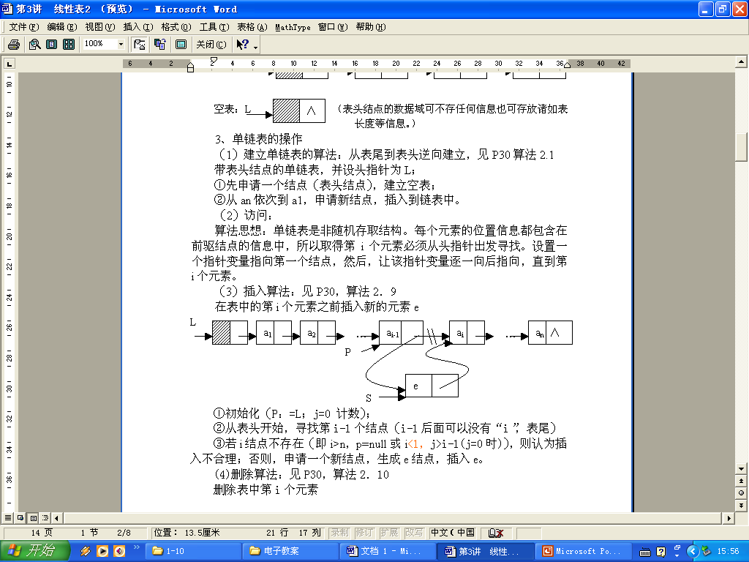
Status ListInsert_L(LinkList&L, int i, ElemType e){
//在带头结点的单链表L中第i个位置前插入元素e
p=L; j=0; //i-1的有效位置从0开始
while(p && j<i-1) {p=p→next; ++j;} //寻找第i-1个结点
if (!p || j>i-1) return ERROR; //i小于1或者大于表长
s=(LinkList)malloc(sizeof(LNode));
s→data=e; //生成新结点
s→next=p-next;
p→next=s; //插入L中
return OK;
}// ListInsert_L

Slide 32
删除操作：在单链表数据元素a、b、c三个相邻的元素中删除b
算法思想：
  就是要让a的指针直接指向c，使b从链表中脱离。
  释放b所分配的资源。
p
a
b
c
p→next=p→next→next；

Slide 33
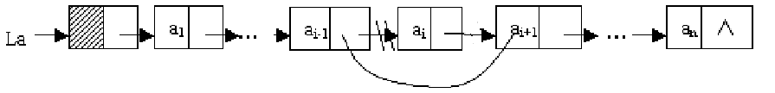
Status ListDelete_L(LinkList&L, int i, ElemType &e){
//在带头结点的单链表L中，删除第i个元算，并由e返回其值
p=L; j=0; //i-1的有效位置从0开始
while(p->next && j<i-1) {//寻找第i个结点，并令p指向其前趋 p=p→next; ++j;
}
if (!(p->next) || j>i-1) return ERROR; //删除位置不合理
q=p->next;
p->next=q->next; //删除结点
e=q-next; free(q); //释放结点
return OK;
}// ListDelete_L

Slide 34
循环链表
表中最后一个结点的指针指向头结点，使链表构成环状。
特点：从表中任一结点出发均可找到表中其他结点，提
高查找效率。
操作与单链表基本一致，判表尾条件不同。
  单链表p或p->next=NULL
  循环链表p或p->next=h
h
h
空表

Slide 35
双向链表
双向链表中，结点有两个指针域，分别指向前驱和后继。
存储结构
typedef struct DuLNode {
ElemType data;
struct DuLNode *prior;
struct DuLNode *next;
} DuLNode, *DuLinklist;
prior
data
next

Slide 36
双向链表
双向链表中，结点有两个指针域，分别指向前驱和后继。
存储结构
typedef struct DuLNode {
ElemType data;
struct DuLNode *prior;
struct DuLNode *next;
} DuLNode, *DuLinklist;
prior
data
next

Slide 37
双向循环链表的操作
双指针使得双向循环链表中，前趋结点和后继结点的查找更为方便、快捷。NextElem和PriorElem的执行时间为O(1)。
仅需涉及一个方向的指针的操作和单链表的操作相同。
插入和删除需同时修改两个方向的指针。

Slide 38
插入操作：要在数据元素a和b 之间插入元素x
P
a
b
x
S
s=(DuLinkList)malloc(sizeof(DuLNode));
s->data=x;
思考：四个指针的修改顺序可否任意改变？
s->prior=p->prior;
p->prior->next=s;
s->next=p;
p->prior=s;

Slide 39
插入算法
Status ListInsert_DuL(DuLinkList&L, int i, ElemType e){
//在带头结点的双向循环链表L中第i个位置前插入元素e
//i的合法值为1≤i≤表长+1
if (!(p=GetElemP_DuL(L,i))) //在L中确定第i个元素的指针p
return ERROR; //p=NULL,即第i个元素不存在
if(!(s=(DuLinkList)malloc(sizeof(DuLNode))))
return ERROR; //申请空间失败
s->data=e; //生成新结点
s->prior=p->prior; p->prior->next=s;
s->next=p; p->prior=s; //插入L中
return OK;
}// ListInsert_DuL

Slide 40
删除操作：在单链表数据元素a、b、c三个相邻的元素中删除b
p->prior->next=p->next;
a
b
c
p->next->prior=p->prior;
P
free(p);

Slide 41
删除算法
Status ListDelete_DuL(DuLinkList&L, int i, ElemType &e){
//在带头结点的双向循环链表L中，删除第i个元算，并由e返回其值
//i的合法值为1≤i≤表长
if (!(p=GetElemP_DuL(L,i))) //在L中确定第i个元素的指针p
return ERROR; //p=NULL,即第i个元素不存在
e=p->data;
p->prior->next=p->next;
p->next->prior=p->prior; //删除结点
free(p); //释放结点
return OK;
}// ListDelete_DuL

Slide 42
基础知识题
描述以下三个概念的区别：头指针，头结点，首元结点(第一个元素结点)。
简述线性表的两种存储结构顺序表和链表的优缺点。
已知 L 是无表头结点的单链表，且 P 是指向表中某个结点的指针，试写出在 P 所指结点之前插入指针 S 所指结点的语句序列。
已知 P 是指向双向链表中某个结点的指针，试写出删除 P 所指结点的前驱结点的语句序列。

Slide 43
简述以下算法的功能。
(1) Status A(LinkedList L) { // L 是无表头结点的单链表
if (L && L->next){
Q =L; L =L->next; P =L ;
while ( P->next) P =P->next ;
P->next =Q; Q->next = NULL;
}
return OK;
} // A
(2) void BB(LNode *s, LNode *q ) {
p =s ;
while (p->next!=q) p =p->next ;
p->next =s;
} //BB
void AA(LNode *pa, LNode *pb) {
// pa 和 pb 分别指向单循环链表中的两个结点
BB(pa, pb);
BB(pb, pa);
} //AA

Slide 44
编程练习题
1. 设顺序表 a 中的数据元素递增有序。试写一算法，将 x 插入到顺序表的适当位置上，以保持该表的有序性。
void InsertOrderList( SqList &a, ElemType x)
// 已知顺序表 a 中的数据元素递增有序，将 x 插入到顺序表的适当位置上，
// 以保持该表的有序性。
2. 设A=( ,…, ) 和B=( ,…, ) 均为顺序表，A' 和B' 分别为 A 和 B 中除去最大共同前缀后的子表（例如，A=(x,y,y,z,x,z)，B=(x,y,y,z,y,x,x,z)，则两者中最大的共同前缀为(x,y,y,z)，在两表中除去最大共同前缀后的子表分别为A'=(x,z) 和 B'=(y,x,x,z)）。若 A'= B'= 空表，则 A = B；若 A'= 空表，而 B'≠ 空表，或者两者均不为空表，且 A'的首元小于 B'的首元，则 A<B；否则 A>B。试写一个比较 A、B 大小的算法。（请注意：在算法中，不要破坏原表 A 和 B，并且，也不一定先求得 A'和 B'才进行比较）
char Compare(SqList A, SqList B)
// 已知顺序表A和B, 返回 '<'(若 'A<B') 或 '='(若 'A=B') 或 '>'(若 'A>B')

Slide 45
3. 已知线性表中的元素以值递增有序排列，并以单链表作存储结构。试写一高效的算法，删除表中所有值大于 mink 且小于 maxk 的元素 (若表中存在这样的元素)同时释放被删结点空间。（注意：mink 和 maxk 是给定的两个参数值，它们的值可以和表中的元素相同，也可以不同）
void del_between_mink_and_maxk( LinkList& hlink, ElemType mink, ElemType maxk )
// hlink 为指向单链表头结点的指针，删除链表中其值介于 mink 和 maxk 之间的结点。
4. 试写一算法，实现顺序表的就地逆置，即利用原表的存储空间将线性表( , …, ) 逆置为( , ,…, )。
void invert_sqlist(SqList& va)
// 逆转顺序表 va
5. 试写一算法，对单链表实现就地逆置。
void invert_linkst(LinkList& hlink)
// 逆转以 hlink 为头指针的单链表

Slide 46
6. 假设有两个按元素值递增有序排列的线性表 A 和 B，均以单链表作存储结构，请编写算法将 A 表和 B 表归并成一个按元素值递减有序（即非递增有序，允许表中含有值相同的元素）排列的线性表 C，并要求利用原表（即 A 表和 B 表）的结点空间构造 C 表。
void union_linkst( LinkList& lc, LinkList la, LinkList lb )
// 将两个(分别以 la 和 lb 为头指针的)增序有序链表
// 归并为一个逆序(非递增)有序链表，归并后的链表的头指针为 lc 。
7. 假设以两个元素依值递增有序排列的顺序表 A 和 B 分别表示两个非纯集合（即同一表中可能存在值相同的元素），现要求构成一个线性表 C，其元素为 A 和 B 中元素的交集，且表 C 中的元素也依值递增有序排列并各不相同，并要求 C 表和 A 表共享存储空间。
void intersect_sqlist( SqList& va, SqList vb )
// va 和 vb 均为有序(值自小而大)顺序表，且同一表中可能有值相同的
// 数据元素，本函数实现从 va 中删除所有值和 vb 中元素不相同的元素，
// 并使最后所得的顺序表 va 中的数据元素值均各不相同。

Slide 47
8. 对单链表重新编写和题7相同要求的算法。
void intersect_linkst( LinkList& hc, LinkList ha, LinkList hb )
// 构造有序链表 hc 表示"纯集合"C 为有序链表 ha 表示的
// 非纯集合 A 和 有序链表 hb 表示的非纯集合 B 的交集
9. 已知 A、B 和 C 为三个递增有序的顺序表，现要求对 A 表作如下操作：删去那些既在 B 表中出现又在 C 表中出现的元素。试对顺序表编写实现上述操作的算法，并分析你的算法的时间复杂度（注意：题中没有特别指明同一表中的元素值各不相同）。
void difference_sqlist( SqList& a, SqList b, SqList c )
// 从增序顺序表 a 中删除那些既在 b 表中出现又在 c 表中出现的数据元素
10. 对单链表重新编写和题9相同要求的算法。
void difference_linkst(LinkList& la, LinkList lb, LinkList lc)
// 从增序有序链表 la 中删除那些既在 lb 表又在 lc 表中出现的数据元素

Slide 48
11. 设有一个双向循环链表，每个结点中除有 pre、data 和 next 三个域外，还增设了一个访问频度域 freq。在链表被起用之前，频度域 freq 的值均初始化为零，而每当对链表进行一次 LOCATE(L,x) 的操作后，被访问的结点（即元素值等于 x 的结点）中的频度域 freq 的值便增 1，同时调整链表中结点之间的次序，使其按访问频度非递增的次序顺序排列，以便始终保持被频繁访问的结点总是靠近表头结点。试编写符合上述要求的 LOCATE 操作的算法。
DuLink visit( DuLinkList dh, ElemType x )
// 本题要求返回指向被访问的结点的指针，若链表中不存在和 x 相等的元素，
// 这返回 NULL。dh 是指向双向循环链表头结点的指针，结点中还增设了一个
// 访问频度域 freq，其初值为 0，一旦结点被访问，其访问频度域的值增 1，
// 并始终保持链表中的结点按 freq 的值非递增排列

Slide 49
12. 假设以如下说明的循环链表作稀疏多项式的存储结构，编写求其导函数的算法，要求利用原多项式中的结点空间存放其导函数（多项式），同时释放所有无用（被删）结点。
typedef struct PolyNode* PolyLink;
struct PolyNode
{
PolyTerm data;
PolyLink next;
};
typedef PolyLink LinkedPoly ;
void difference ( LinkedPoly& pa )
// 稀疏多项式 pa 以循环链表作存储结构，将此链表修改成它的导函数，
// 并释放无用结点

Slide 50
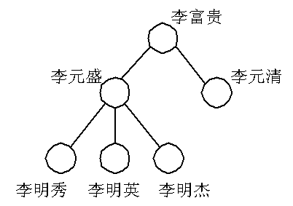
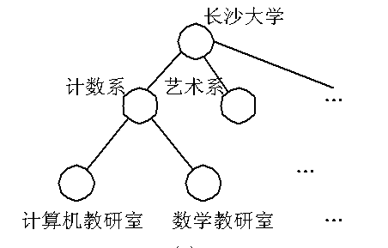
树和二叉树

Slide 51

树的定义和基本术语
树(tree)
  是n(n≥0)个结点的有限集T；
  在任意一棵非空树中，
    有且仅有一个特定的结点，称为树的根(root)；
    当n>1时，其余结点可分为m(m>0)个互不相交的有限集T1,T2,……Tm，其中每一个集合本身又是一棵树，称为根的子树(subtree)。
  特点：
    非空树中至少有一个结点——根；
    树中各子树是互不相交的集合。

Slide 52
有子树的树
只有根结点的树
根
A
A
B
C
D
E
F
G
H
I
J
K
L
M
子树

Slide 53
基本术语
  结点(node)：包含一个数据元素及若干指向其子树的分支。
  结点的度(degree)：结点拥有的子树数。
  叶子(leaf)：度为0的结点。
  分支结点：度不为0的结点。
  树的度：一棵树中各结点的度的最大值。
  孩子(child)：结点的子树的根称为该结点的孩子。
  双亲(parents)：孩子结点的上层结点。
  兄弟(sibling)：同一双亲的孩子之间互称为兄弟。
  祖先：从根结点到该结点所经分支上的所有结点。
  子孙：以某结点为根的子树中的任一结点都称为该结点的子孙。

Slide 54
  结点的层次(level)：从根结点算起，根为第一层，根的孩子为
  第二层……。
  堂兄弟：其双亲在同一层的结点互为堂兄弟。
  深度(depth)：树中结点的最大层次。
  有序树：将树中结点的各子树看成从左至右是有次序的，即不能
  互换。
  无序树：将树中结点的各子树看成从左至右是无次序的，即可以
  互换。
  森林(forest)： m(m≥0)棵互不相交的树的集合。

Slide 55
结点A的度：3
结点B的度：2
结点M的度：0
叶子：K，L，F，G，M，I，J
结点I的双亲：D
结点L的双亲：E
树的度：3
A
结点A的孩子：B，C，D
结点B的孩子：E，F
结点B，C，D为兄弟
结点K，L为兄弟
B
C
D
E
F
G
H
I
J
K
L
M
结点A是结点F，G的祖先
结点A的层次：1
结点M的层次：4
结点F，G为堂兄弟
树的深度：4

Slide 56
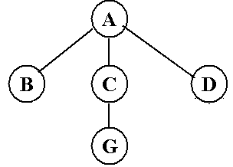
树的表示方法
  树形表示法：自然界倒长的树；
  文氏表示法：用集合表示；
  凹入表示法：类似书目；
  嵌套括号表示法：广义表表示法。
A
A
B
B
D
C
C
(A(B,C(G),D))
G
G
D
树形
文氏
凹入
嵌套括号

Slide 57

树和线性结构对照
线性结构
树结构
存在唯一的没有前驱
的"首元素"
存在唯一的没有前驱的
"根结点"
存在唯一的没有后继
的"尾元素"
存在多个没有后继的
"叶子"
其余元素均存在唯一
的"前驱元素"和唯一
的"后继元素"
其余结点均存在唯一的
"前驱(双亲)结点"和多
个"后继(孩子)结点"

Slide 58
二叉树
1 二叉树的定义
2 二叉树的性质
3 二叉树的存储结构

Slide 59
二叉树的定义
二叉树的定义
  二叉树是n(n≥0)个结点的有限集，它或为空树(n=0)，或由一个根结点和两棵分别称为左子树和右子树的互不相交的二叉树构成。
根结点
左子树
A
右子树
B
C
D
E
I
G
H
J

Slide 60
二叉树的特点
  每个结点至多有二棵子树(即不存在度大于2的结点)；
  二叉树的子树有左、右之分，且其次序不能任意颠倒。
根结点
左子树
A
右子树
B
C
D
E
I
G
H
J

Slide 61
二叉树的基本形态
右子树为空
左子树为空
Φ
A
A
A
A
空二叉树
B
B
B
C
只有根结点
的二叉树
左、右子树
均非空

Slide 62
具有三个结点的树的形态
具有三个结点的二叉树的形态

Slide 63

二叉树的性质
2^{i-1}
性质1：在二叉树的第 i 层至多有( ) 个结点 ( i ≥1)。

Slide 64
三叉树中，第i层上至多有多少个结点？
二叉树的性质
2^{i-1}
性质1：在二叉树的第 i 层至多有( ) 个结点 ( i ≥1)。
证明
用归纳法证明
(1) i=1时，至多只有一个根结点，2^{i-1}=2⁰=1是对的。
(2) 假设第i层上至多有2^{i-1}个结点,
目标：第i+1层至多应有2^{i}个结点
目标：第i+1层至多应有2^{i}个结点
因为二叉树每个结点的度至多为2，
所以，第i+1层上最大结点数是第i层的2倍,即
2*2^{i-1}=2^{i}
命题得证。

Slide 65
2^{k}-1
性质2：深度为 k 的二叉树至多有 ( ) 个结点。

Slide 66
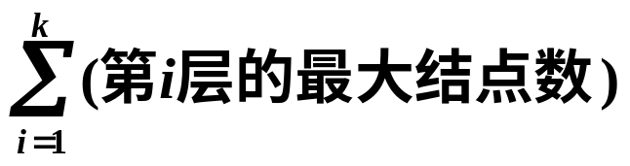


深度为k的三叉树中至多有多少个结点？
2^{k}-1
k
性质2：深度为 k 的二叉树至多有 ( ) 个结点。
至少
证明
由性质1可得,深度为k的二叉树最大结点数是

Slide 67
性质3：对于任何一棵二叉树T，若其终端结点(叶子)数为
n₀ ，度为1的结点数为n₁，度为2的结点数n₂，则
( ) 。

Slide 68
性质3：对于任何一棵二叉树T，若其终端结点(叶子)数为
n₀ ，度为1的结点数为n₁，度为2的结点数n₂，则
( ) 。
n₀= n₂+1

Slide 69

三叉树中，n₃=2，n₂=1，n₁=2，则n₀是多少？
性质3：对于任何一棵二叉树T，若其终端结点(叶子)数为
n₀ ，度为1的结点数为n₁，度为2的结点数n₂，则
( ) 。
n₀= n₂+1
证明
二叉树中结点总数为
n=n₀+n₁+n₂
二叉树中除根结点外，每个结点都只有一个分支进入，
设B为分支总数，则
n=B+1
分支由度为1和度为2的结点射出，所以，
B=n₁+2n₂
于是，
n₀+n₁+n₂ =
n=B+1
=n₁+2n₂
+1
所以，
n₀=n₂+1

Slide 70
几种特殊形式的二叉树
满二叉树
  定义：深度为k且有2^{k}-1个结点的二叉树。
  特点
    每一层上的结点数都是最大结点数；
    所有的分支结点的度数都为2；
    叶子结点都在同一层次上。

Slide 71
几种特殊形式的二叉树
满二叉树
  定义：深度为k且有2^{k}-1个结点的二叉树。
1
2
3
4
5
6
7
8
9
10
11
12
13
14
15
  结点层序编号方法
从根结点起从上到下逐层(层内从左到右)对二叉树的结点进行连续编号。

Slide 72

完全二叉树
  定义：深度为k且有n个结点的二叉树称为完全二叉树，当且仅当其每一个结点都与深度为k的满二叉树的编号从1到n一一对应时。
  特点
    叶子结点只可能在层次最大的两层上出现；
    前k-1层中的结点都是“满”的，且第 k 层的结点都集中在左边。
1
2
3
4
5
6
7
8
9
10
11
12

Slide 73
判断是否为完全二叉树，说明理由。
1
1
2
3
2
3
4
5
4
5
6
6
7
1
2
3
4
5
6
7
8
9
10
11
12

Slide 74
满二叉树与完全二叉树的关系？
1
1
2
3
2
3
4
5
6
7
4
5
6
7
8
9
10
11
12
13
14
15
8
9
10
11
12
满二叉树一定是完全二叉树，反之不成立。

Slide 75

性质4：具有n个结点的完全二叉树的深度是( )。
⎣log₂^{n}⎦+1
1
1
2
3
2
4
5
1
1
2
3
2
3
4
5
6
7
4
5
6
7
8
9
10
11
12
8

Slide 76
性质4：具有n个结点的完全二叉树的深度是( )。
⎣log₂^{n}⎦+1
证明
设完全二叉树的深度为k，则有
2^{k-1} - 1
<
n
≤
2^{k} - 1
2^{k-1} ≤ n < 2^{k}
取对数
k-1 ≤
log₂n
< k
因为k是整数,
k= ⎣ log₂n ⎦ +1

Slide 77
完全二叉树中有1001个结点，问叶子结点有多少个？
性质5：如果对一棵有n个结点的完全二叉树的结点按层序
编号，则对任一结点i(1≤i≤n)，有：
⎣i/2⎦
如果i=1，则结点i是二叉树的根，无双亲；如果i>1，则其双亲是( )
2i
如果2i>n，则结点i无左孩子；如果2i≤n，则其左孩子是( )
2i+1
如果2i+1>n，则结点i无右孩子；如果2i+1≤n，则其右孩子是( )
1
2
3
4
5
6
7
8
9
10
11
12

Slide 78
顺序存储结构
  用一组地址连续的存储单元存储二叉树中的数据元素。
    完全二叉树，只要从根起按层序存储即可。将完全二叉树上编号为 i 的结点元素存储在一维数组中下标为 i 的分量中。
    一般的二叉树，可对照完全二叉树的编号进行相应的存储，但在没有结点的分量中需填充空白字符(例如填充0)。
  顺序存储表示
  #define MAX_TREE_SIZE 100
  Typedef TElemType SqBiTree[MAX_TREE_SIZE];
  SqBiTree bt;

Slide 79
深度为4，有12个结点的完全二叉树的顺序存储
1
2
3
6
7
4
5
8
9
10
11
12
没有浪费
1 2 3 4 5 6 7 8 9 10 11 12
1
2
3
4
5
6
7
8
9
10
11
12

Slide 80
深度为4，有7个结点的一般二叉树的顺序存储
a
b
c
d
e
f
g
浪费4个
1 2 3 4 5 6 7 8 9 10 11
a
b
c
d
e
0
0
0
0
f
g

Slide 81
深度为4，只有4个右孩子的二叉树的顺序存储
1
2
3
4
浪费11个
1 2 3 4 5 6 7 8 9 10 11 12 13 14 15
1
0
2
0
0
0
3
0
0
0
0
0
0
0
4

Slide 82
顺序存储结构适用于满二叉树和完全二叉树的存储。

Slide 83
链式存储结构
二叉链表
  结点除包括元素自身的信息外，还包括指向其左、右子树的指针。即结点要包括数据域，左子树指针域和右子树指针域。
lchild | data | rchild
  二叉链表的存储表示
  typedef struct BiTNode{
  TElemType data;
  struct BiTNode *lchild, *rchild;
  }BiTNode ,*Bitree;

Slide 84
A
A
^
B
B
C
D
C
D
^
^
E
F
F
E
^
^
^
G
G
^
^
在n个结点的二叉链表中，有n+1个空指针域。

Slide 85
三叉链表
  结点包括数据域，左子树指针域、双亲域和右子树指针域。
lchild | data | parent | rchild
  三叉链表的存储表示
  typedef struct TriTNode{
  TElemType data;
  struct TriTNode *lchild, *rchild, *parent;
  } TriTNode ,*Tritree;

Slide 86

A
^
A
^
B
B
C
D
C
D
^
^
E
F
F
E
^
^
^
G
^
G
^
返回

Slide 87
遍历二叉树
遍历是树结构的一种常用的、重要的运算，是树的其它运算的基础。

Slide 88
遍历
  按一定的规律，走遍二叉树的每个结点，使每个结点被访问一次，且只被访问一次。
  遍历方式
    按根、左子树、右子树三个部分进行访问；
    按层次访问；
遍历的过程就是把非线性结构的二叉树中的结点排成一个线性序列的过程。

Slide 89
按根、左子树、右子树三个部分进行访问
设D表示根结点，L表示左子树，R表示右子树，则对这三个部分进行访问的组合共有6种，
  DLR
  DRL
  LDR
  LRD
  RDL
  RLD
若限定先左后右，则只有DLR，LDR，LRD三种，分别称为先序遍历，中序遍历，后序遍历。

Slide 90
先序遍历
若二叉树为空，则空操作；否则
  访问根结点：
  先序遍历左子树；
  先序遍历右子树。

Slide 91
D L R
A
A
B
C
D L R
D L R
D
B
>
C
>
>
D L R
先序遍历序列：A B D C
D
>
>

Slide 92
Status PreOrderTraverse(BiTree T，Status(*visit)(TElemType e)){
// 采用二叉链表存储结构，visit是对元素操作的应用函数，
// 先序遍历二叉树T的递归算法，对每个数据元素调用函数visit。
// 最简单的visit函数是输出元素的值。
if (T) {
visit(T->data)；
PreOrderTraverse(T->lchild, visit)；
PreOrderTraverse(T->rchild, visit);
}//if
}// PreOrderTraverse

Slide 93
A
B
C
D
E
F
G
H
先序遍历：
A
B
D
G
C
E
F
H

Slide 94
中序遍历
若二叉树为空，则空操作；否则
  中序遍历左子树；
  访问根结点；
  中序遍历右子树。

Slide 95
L D R
A
A
B
C
L D R
L D R
D
>
B
>
>
C
L D R
中序遍历序列：B D A C
>
D
>

Slide 96
Status InOrderTraverse(BiTree T，Status(*visit)(TElemType e)){
// 采用二叉链表存储结构，visit是对元素操作的应用函数，
// 中序遍历二叉树T的递归算法，对每个数据元素调用函数visit。
// 最简单的visit函数是输出元素的值。
if (T) {
InOrderTraverse(T->lchild, visit)；
visit(T->data)；
InOrderTraverse(T->rchild, visit)；
}//if
}// InOrderTraverse

Slide 97
A
B
C
D
E
F
G
H
中序遍历：
D
G
B
A
E
C
H
F

Slide 98
后序遍历
若二叉树为空，则空操作；否则
  后序遍历左子树；
  后序遍历右子树；
  访问根结点。

Slide 99
L R D
A
A
B
C
L R D
L R D
D
>
B
>
>
C
L R D
后序遍历序列： D B C A
>
>
D

Slide 100
Status PostOrderTraverse(BiTree T，Status(*visit)(TElemType e)){
// 采用二叉链表存储结构，visit是对元素操作的应用函数，
// 先序遍历二叉树T的递归算法，对每个数据元素调用函数visit。
// 最简单的visit函数是输出元素的值。
if (T) {
PostOrderTraverse(T->lchild, visit);
PostOrderTraverse(T->rchild, visit);
visit(T->data);
}//if
}// InOrderTraverse

Slide 101
A
B
C
D
E
F
G
H
后序遍历：
G
D
B
E
H
F
C
A

Slide 102
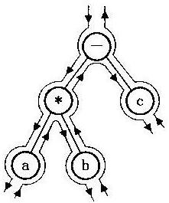
三种遍历算法的比较
相同点：
如果把访问根结点这个不涉及递归的语句抛开，则三个递归算法走过的路线是一样的。

Slide 103
三种遍历算法的比较
不同点：
先序遍历是每进入一层递
归调用时先访问根结点，
然后再依次向它的左、右
子树执行递归调用；
中序遍历是在执行完左子
树递归调用后再访问根结
点，然后向它的右子树递
归调用；
后序遍历则是在从右子树
递归调用退出后访问根结
点。

Slide 104
A
B
F
E
C
G
D
H
J
I

Slide 105
已知一棵二叉树的先序遍历序列为ABECDFGHIJ，中序遍历序列为EBCDAFHIGJ，试画出这颗二叉树。
A
EBCD
FHIGJ

Slide 106
已知一棵二叉树的先序遍历序列为ABECDFGHIJ，中序遍历序列为EBCDAFHIGJ，试画出这颗二叉树。
A
B
FHIGJ
E
CD

Slide 107
已知一棵二叉树的先序遍历序列为ABECDFGHIJ，中序遍历序列为EBCDAFHIGJ，试画出这颗二叉树。
A
B
FHIGJ
E
CD

Slide 108
已知一棵二叉树的先序遍历序列为ABECDFGHIJ，中序遍历序列为EBCDAFHIGJ，试画出这颗二叉树。
A
B
FHIGJ
E
C
D

Slide 109
已知一棵二叉树的先序遍历序列为ABECDFGHIJ，中序遍历序列为EBCDAFHIGJ，试画出这颗二叉树。
A
B
FHIGJ
E
C
D

Slide 110
已知一棵二叉树的先序遍历序列为ABECDFGHIJ，中序遍历序列为EBCDAFHIGJ，试画出这颗二叉树。
A
B
F
HIGJ
E
C
D

Slide 111
已知一棵二叉树的先序遍历序列为ABECDFGHIJ，中序遍历序列为EBCDAFHIGJ，试画出这颗二叉树。
A
B
F
E
C
G
D
HI
J

Slide 112
已知一棵二叉树的先序遍历序列为ABECDFGHIJ，中序遍历序列为EBCDAFHIGJ，试画出这颗二叉树。
A
B
F
E
C
G
D
H
J
I
试编写算法实现上述过程。
思考：先序、中序、后序序列中任意给定两个
序列就可以画出该二叉树吗？为什么？

Slide 113
实例1：统计二叉树中叶子结点的个数
算法思想：对二叉树“遍历”一遍，并在遍历过程中对“叶子结点计数”
即可。为了在遍历的同时进行计数，在算法的参数中设
一个“计数器”。这个遍历的次序可以随意，即先序或中
序或后序均可。
void CountLeaf (BiTree T, int& count){
// 先序遍历二叉树，以 count 返回二叉树中叶子结点的数目
if ( T ) {
if ((!T->Lchild) && (!T->Rchild)) count++;
CountLeaf( T->Lchild, count);
CountLeaf( T->Rchild, count);
}// if
}// CountLeaf

Slide 114
实例2：求二叉树的深度
算法思想：深度为树中结点所在层次的最大值。
结点的层次需从根结点起递推，根结点为第一层。
需要在先序遍历二叉树的过程中求每个结点的层次数，并
将其中的最大值设为二叉树的深度。
算法一：void BiTreeDepth(BiTree T, int level, int &depth){
// T指向二叉树的根，level 为 T 所指结点所在层次，
// 其初值为1，depth 为当前求得的最大层次,其初值为0
if (T){
if (level>depth) depth=level;
BiTreeDepth(T->Lchild, level+1, depth);
BiTreeDepth(T->Rchild, level+1, depth);
}// if
}// BiTreeDepth

Slide 115
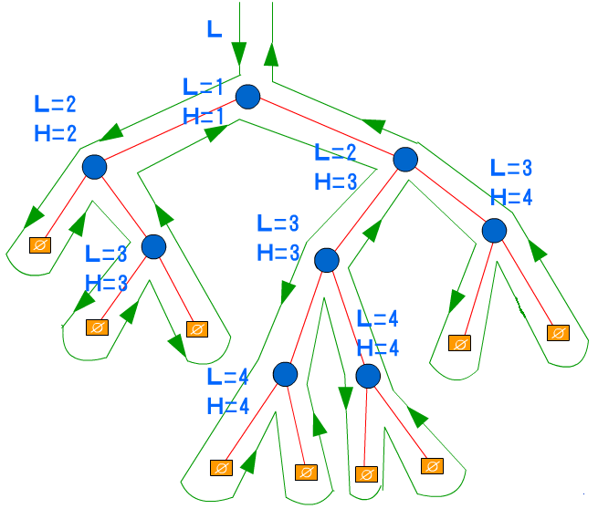
实例2：求二叉树的深度

Slide 116
算法二：int depth(Bitree T){
if(T==NULL) return 0;
else {
h1= depth(T->lchild);
h2= depth(T->rchild);
return max(h1,h2)+1;
}
}

Slide 117
实例3：在二叉树上查询某个结点
问题描述
  假设给定一个和二叉树中数据元素有相同类型的值，在已知二叉树中进行查找，若存在和给定值相同的数据元素，则返回函数值为 TRUE，并用引用参数返回指向该结点的指针；否则返回函数值为 FALSE。
算法的基本思想为：
  若二叉树为空树，则二叉树上不存在这个结点，返回 FALSE；
  否则，和根结点的元素进行比较，若相等，则找到，即刻返回指向该结点的指针和函数值 TRUE，从而查找过程结束；
  否则，在左子树中进行查找，若找到，则返回 TRUE；
  否则，返回在右子树中进行查找的结果。因为右子树上查找的结果即为整个查找过程的结果，即若找到，返回的函数值为 TRUE，并且已经得到指向该结点的指针，否则返回的函数值为 FALSE。

Slide 118
bool Locate (BiTree T, ElemType x, BiTree &p){
// 存在和x相同的元素，则p指向该结点并返回 TRUE，否则p= NULL 且返回 FALSE
if (!T){
p = NULL; return FALSE; } // 空树中不存在这样的结点
else {
if (T->data==x){
p = T; return TRUE; } // 找到所求结点else
if (Preorder(T->Lchild,x,p))
return TRUE; // 在左子树中找到所求结点
else return(Preorder(T->Rchild,x,p)); // 返回在右子树
// 中查找的结果
} // else
}

Slide 119
void CreateBiTree(BiTree &T){
// 按先序序列输入二叉树中结点的值（一个字符），空格表示空树，
// 构造二叉链表表示的二叉树T。
scanf(&ch) ；
if(ch == ‘ ’) T=NULL; // 建空树
else {
if(!(T=(BiTNode *)malloc(sizeof(BiTNode)))) eixt(OVERFLOW);
T->data = ch; // 生成根结点
CreateBiTree(T->Lchild); // 递归建(遍历)左子树
CreateBiTree(T->Rchild); // 递归建(遍历)右子树
} // else
return OK;
} // CreateBiTree

Slide 120
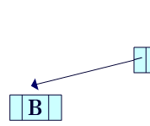



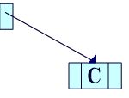


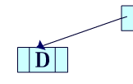





AB#CD###E#F##

Slide 121
实例5：交换二叉树中所有结点的左、右子树。
void exchg_tree(bitreptr BT){
//采用后序遍历的方法，交换每一个结点的左右子树。
if (BT!=null){ //非空
exchg_tree(BT->lchild); //交换左子树所有结点指针
exchg_tree(BT->rchild); //交换右子树所有结点指针
p=BT->lchild; //交换根结点左右指针
BT->lchild=BT->rchild; BT->rchild =p;
}
}

Slide 122
实例6：输出后序序列的逆序。
void preorder(tree T){
//输出后序序列的逆序
if (T!=NULL){
printf(“%f”, T->data);
preorder(T->rchild);
preorder(T->lchild);
}
}

Slide 123

表达式a+b*(c-d)-e/f 用二叉树表示
-
+
/
a
*
e
f
b
-
c
d

Slide 124
表达式a+b*(c-d)-e/f 用二叉树表示
-
+
/
a
*
e
f
b
-
c
d
中序遍历：
a
+
b
*
c
-
d
-
e
/
f
中缀表示

Slide 125
表达式a+b*(c-d)-e/f 用二叉树表示
-
+
/
a
*
e
f
b
-
c
d
后序遍历：
a
b
c
d
-
*
+
e
f
/
-
逆波兰式

Slide 126
递归算法转化为非递归算法
递归算法优点
  形式简洁，可读性好，正确性容易得到证明，可以给程序的编制和调试带来很大的方便。
递归算法缺点
  递归调用比非递归调用消耗的时间与存储空间多，运行的效率较低。
所有的递归算法都可转化成相应的非递归算法。
将递归算法改成相应的非递归算法需要一个栈来记
录调用返回的路径。通过分析递归调用的执行过程，
并观察栈的变化就可得到相应的非递归算法。

Slide 127
中序遍历二叉树T的非递归算法
status InOrderTraverse(BiTree T, status (*visit)(TElemType e)){
//采用二叉链表存储结构，visit是对数据元素操作的应用函数
//中序遍历二叉树T的非递归算法，对每个数据元素调用函数visit。
InitStack(S); Push(S,T); //根指针进栈
while(!StackEmpty(S){
while(GetTop(S,p) && p) Push(S,p->lchild); //向左走到尽头
Pop(S,p); //空指针退栈
if (!StackEmpty(S)){ //访问结点，向右一步
Pop(S,p); if(!Visit(p->data)) return ERROR;
Push(S,p->rchild);
}
}
return OK;
}
1
2
3
4
5
6
7
8
9
10

Slide 128
p
A
B
C
D
E
F
i
P->A
G

Slide 129
A
p
B
i
C
D
P->C
E
F
P->B
P->A
G

Slide 130
访问：C
A
B
C
D
i
p=NULL
E
F
P->B
P->A
G

Slide 131
访问：C B
p
A
B
C
D
E
F
i
P->A
G

Slide 132
访问：C B
A
p
B
C
D
i
E
F
P->D
P->A
G

Slide 133
访问：C B
A
B
i
C
D
P->E
E
F
P->D
p
P->A
G

Slide 134
访问：C B E
A
B
C
D
i
E
F
P->D
P->A
G
p

Slide 135
访问：C B E
A
B
i
C
D
P->G
E
F
P->D
P->A
G
P=NULL

Slide 136
访问：C B E G
A
B
C
D
i
E
F
P->D
P->A
G
p

Slide 137
访问：C B E G D
A
p
B
C
D
E
F
i
P->A
G

Slide 138
访问：C B E G D
A
B
p
C
D
i
E
F
P->F
P->A
G

Slide 139
访问：C B E G D F
A
B
C
D
E
F
i
P->A
G
p=NULL

Slide 140
访问：C B E G D F A
p
A
B
C
D
E
F
i
G

Slide 141
访问：C B E G D F A
p=NULL
A
B
C
D
E
F
i
G

Slide 142
按层次遍历
A
B
F
E
C
G
D
H
J
I
按层次遍历序列：ABFECGDHJI

Slide 143
树和森林
6.4.1 树的存储结构
双亲表示法
  以一组连续的存储空间存放树的结点，每个结点中附设一个指针指示其双亲结点在这连续的存储空间中的位置。
  形式说明
#define MAX_TREE_SIZE 100;
typedef struct PTNode{ // 结点结构
TElemType data;
int parent; // 双亲位置域
} PTNode;
typedef struct { // 树结构
PTNode nodes[MAX_TREE_SIZE];
int r, n; // 根的位置和结点数
} PTree;

Slide 144
data
parent
a
a
0
-1
b
c
1
b
0
2
c
0
d
e
f
d
1
3
4
e
1
r=0
n=9
g
h
i
f
2
5
6
g
4
优点：找双亲容易。
缺点：找孩子难，
需要遍历整个结构。
7
h
4
8
i
4
9

Slide 145
孩子表示法
  把每个结点的孩子排列起来，看成一个线性表，以单链表存储；令其头指针和结点的数据元素构成一个结点，并将所有这样的结点存放在一个地址连续的存储空间里。
  形式说明
typedef struct CTNode { // 孩子结点
int child;
struct CTNode *next;
} *ChildPtr;
typedef struct {
ElemType data; // 结点的数据元素
ChildPtr firstchild; // 孩子链表头指针
} CTBox;
typedef struct {
CTBox nodes[MAX_TREE_SIZE];
int n, r; // 结点数和根的位置
} CTree;

Slide 146
n=9 r=0
data
fc
1
2
0
a
^
3
4
1
b
^
a
5
2
c
^
b
c
3
d
^
6
7
^
4
e
8
d
e
f
5
f
^
6
g
^
优点：找孩子容易。
缺点：找双亲难，
需要遍历整个结构。
g
h
i
7
h
^
8
i
^
9

Slide 147
n=9 r=0
par
data
fc
0
-1
a
1
2
^
1
0
b
3
4
^
a
2
0
c
5
^
b
c
3
1
d
^
4
e
6
7
^
1
8
d
e
f
5
2
f
^
6
4
g
g
h
i
^
7
4
h
优点：找孩子和双亲容易。
缺点：存储空间增加。
^
8
4
i
^
9

Slide 148
孩子兄弟表示法（二叉链表表示法）
  用二叉链表作树的存储结构，链表中每个结点的两个指针域分别指向其第一个孩子结点和下一个兄弟结点。
  形式说明
typedef struct CSNode{
ElemType data;
struct CSNode *firstchild, *nextsibling;
} CSNode, *CSTree;

Slide 149
a
b
a
c
^
b
c
d
e
f
^
f
d
^
^
e
^
g
h
i
^
^
h
i
g
^
^
^

Slide 150
a
a
^
b
b
c
c
^
d
d
e
f
^
e
^
f
^
^
g
h
i
g
^
h
^
i
^
^
优点：便于实现树的各种操作。
缺点：破坏了树的层次。

Slide 151
森林与二叉树的转换
对应
二叉树
树
A
A
A ^
存储
B
存储
B
C
E
^ B
C
D
C
D
E
解释
解释
^ D ^
^ E ^
A ^
A ^
^ B
^ B
C
^ E ^
C
^ D ^
^ D ^
^ E ^

Slide 152
树转换为二叉树的方法
  加线：在兄弟之间加一连线。
  抹线：对每个结点，除了其左孩子外，去除其与其余孩子之间的关系。
  旋转：以树的根结点为轴心，将整树顺时针转45°。
A
B
C
D
E
F
G
H
I

Slide 153
A
A
B
C
D
B
C
D
E
F
G
H
I
E
F
G
H
I
A
B
E
C
F
D
树转换成的二叉树其右子树一定为空
G
H
I

Slide 154
森林转换成二叉树的方法
  将各棵树分别转换成二叉树。
  将每棵树的根结点用线相连。
  以第一棵树根结点为二叉树的根，再以根结点为轴心，顺时针旋转，构成二叉树型结构。
A
E
G
B
C
D
F
H
I
J

Slide 155
E
G
A
E
G
A
B
H
B
C
D
F
H
I
F
C
I
J
D
J
A
A
E
G
B
E
B
H
F
G
C
I
C
F
H
D
J
D
I
J

Slide 156
二叉树转换成树的方法
  加线：若p结点是双亲结点的左孩子，则将p的右孩子，右孩子的右孩
  子，……沿分支找到的所有右孩子，都与p的双亲用线连起来。
  抹线：抹掉原二叉树中双亲与右孩子之间的连线。
  调整：将结点按层次排列，形成树结构。
A
B
E
C
F
D
G
H
I

Slide 157
A
A
B
B
A
E
C
E
C
B
C
D
F
D
F
D
E
F
G
H
I
G
H
G
H
I
I

Slide 158
二叉树转换成森林
  抹线：将二叉树中根结点与其右孩子连线，及沿右分支搜索到的
  所有右孩子间连线全部抹掉，使之变成孤立的二叉树。
  还原：将孤立的二叉树还原成树。
A
B
E
G
C
F
H
D
I
J

Slide 159
A
A
B
E
B
E
G
G
C
F
C
F
H
H
D
D
I
I
J
J
A
E
G
A
E
G
B
H
H
I
F
B
C
D
F
C
I
J
D
J

Slide 160
6.4.3 树和森林的遍历
树的遍历
  先根遍历
    若树不空，则先访问根结点，然后依次从左到右先根遍历根的各棵子树。
  后根遍历
    若树不空，则先依次从左到右后根遍历根的各棵子树，然后访问根结点。

Slide 161
A
B
C
D
E
F
G
H
I
J
K
L
M
N
O
A
B
E
F
I
G
C
D
H
J
K
L
N
O
M
转换二叉树的先序遍历
先根遍历：
E
I
F
G
B
C
J
K
N
O
L
M
H
D
A
转换二叉树的中序遍历
后根遍历：

Slide 162
森林的遍历
  先序遍历
    访问森林中第一棵树的根结点；
    先序遍历第一棵树中的子树森林；
    先序遍历除去第一棵树之后剩余的树构成的森林。
  中序遍历
    中序遍历第一棵树中的子树森林；
    访问森林中第一棵树的根结点；
    中序遍历除去第一棵树之后剩余的树构成的森林。

Slide 163
A
E
G
B
C
D
F
H
I
J
A
B
C
D
E
F
G
H
I
J
转换二叉树的先序遍历
先序遍历：
B
C
D
A
F
E
H
J
I
G
转换二叉树的中序遍历
中序遍历：

Slide 164
哈夫曼树及其应用
等级
E
D
C
B
A
分数段
0~59
60~69
70~79
80~89
90~100
比例
0.05
0.15
0.40
0.30
0.10
Y
a＜60
E
N
Y
比较次数为：
10000*(0.05*1+0.15*2+0.4*3+
0.3*4+0.1*4)
=31500
a＜70
D
N
Y
a＜80
C
N
Y
a＜90
B
N
A

Slide 165
哈夫曼树及其应用
等级
E
D
C
B
A
分数段
0~59
60~69
70~79
80~89
90~100
比例
0.05
0.15
0.40
0.30
0.10
Y
a<80
比较次数为：
10000*(0.4*2+0.30*2+0.1*2+
0.05*3+0.15*3)
=22000
Y
a<70
N
a<90
Y
Y
a<60
N
C
N
B
N
E
A
D

Slide 166
哈夫曼树及其应用
哈夫曼树（最优二叉树---带权路径长度最短的树）
基本概念
  路径：从树中一个结点到另一个结点之间的分支。
  路径长度：路径上的分支数目称为路径长度。
  树的路径长度：从树根到每一结点的路径长度之和。
1
17
1
10
2
2
3
3
4
4
5
6
7
5
6
完全二叉树是路径长度最短的二叉树
7

Slide 167


  结点的带权路径长度：从该结点到树根之间的路径长度与结点上
  的权值的乘积。
  树的带权路径长度：树中所有叶子结点的带权路径长度之和。通常
  记作
其中，W_{k}叶子结点的权值，l_{k}叶子结点的路径长度。
c
2
WPL=7*3+5*3+2*1+4*2=46
4
d
7
a
b
5

Slide 168
  结点的带权路径长度：从该结点到树根之间的路径长度与结点上
  的权值的乘积。
  树的带权路径长度：树中所有叶子结点的带权路径长度之和。通常
  记作
其中，W_{k}叶子结点的权值，l_{k}叶子结点的路径长度。
WPL=7*2+5*2+2*2+4*2=36
a
b
c
d
7
5
2
4

Slide 169
  结点的带权路径长度：从该结点到树根之间的路径长度与结点上
  的权值的乘积。
  树的带权路径长度：树中所有叶子结点的带权路径长度之和。通常
  记作
其中，W_{k}叶子结点的权值，l_{k}叶子结点的路径长度。
7
a
WPL=7*1+5*2+2*3+4*3=35
5
b
2
c
d
4

Slide 170
  结点的带权路径长度：从该结点到树根之间的路径长度与结点上
  的权值的乘积。
  树的带权路径长度：树中所有叶子结点的带权路径长度之和。通常
  记作
其中，W_{k}叶子结点的权值，l_{k}叶子结点的路径长度。
加权后路径长度最小的并非是完全二叉树，而是权大的叶子离根最近的二叉树。

Slide 171
  哈夫曼树：设有n个权值{w1,w2,……wn}，构造一棵有n个叶子结点
  的二叉树，每个叶子的权值为wi，WPL最小的二叉树。
构造哈夫曼树的过程（哈夫曼算法）
  根据给定的n个权值{w1,w2,……wn}，构造n棵只有根结点的二叉树，令初始权值为wj；
  在森林中选取两棵根结点权值最小的树作左右子树，构造一棵新的二叉树，置新二叉树根结点权值为其左右子树根结点权值之和；
  在森林中删除这两棵树，同时将新得到的二叉树加入森林中；
  重复上述两步，直到只含一棵树为止，这棵树即哈夫曼树。
哈夫曼树的形态不是唯一的，但对具有一组权值的各哈夫曼树的WPL是唯一的。

Slide 172
w={5,29,7,8,14,23,3,11}，构造哈夫曼树
w={5,29,7,8,14,23,3,11}
100
w={29,7,8,14,23,11,8}
w={29,14,23,11,8,15}
42
58
w={29,14,23,15,19}
19
23
29
29
w={29,23,19,29}
8
11
14
15
w={29,29,42}
w={42,58}
3
5
7
8
w={100}
WPL= (23+29) *2 + (11+14) *3+(3+5+7+8)*4=271

Slide 173
哈夫曼编码
背景
  目前，远距离通信的主要手段是电报，即将需传送的文字转换成由二进制的字符组成的字符串。
  编码时需要遵循以下原则
    解码的结果唯一；
    发送的二进制编码尽可能短。
两类二进制编码
  等长编码：各个字符的编码长度相等。
    优点：解码简单。
    缺点：编码长度可能不最短。
  不等长编码：各个字符的编码长度不等。
    优点：编码长度尽可能地短。
    缺点：解码困难。

Slide 174
例如：传送电文“ABACCDA”
  等长编码
    A：00 B：01 C：10 D：11
    编码结果00010010101100，长度为14位。
    解码方以两位为一字段解码。
  不等长编码
    原则：出现次数较多的字符编码短，次数较少的字符编码长。
    A：0 B：00 C：1 D：01
    编码结果000011010，长度为9位。
    解码方无法解码，因为解码的结果不唯一。

Slide 175
前缀编码
  任意一个字符的编码都不能是另一个字符的编码的前缀，这种编码称为前缀编码。
哈夫曼编码（同时满足代码长度短，且解码唯一）
  目标：使电文总长最短。
  以字符出现的次数为权，构造一棵赫夫曼树；将树中结点引向其左孩子的分支标“0”，引向其右孩子的分支标“1”；每个字符的编码即为从根到每个叶子的路径上得到的0、1序列，这样得到的编码称为哈夫码编码。
  哈夫曼编码为前缀编码。
  以这组编码传送电文可使电文总长最短(对所有其它前缀编码而言)。

Slide 176
字符集 | v | w | e | r | t | y | u | i
频率 | 5 | 29 | 7 | 8 | 14 | 23 | 3 | 11
0
1
v
0001
w
10
0
1
1
e
1110
0
y
w
r
1111
0
1
0
1
t
110
i
t
y
01
0
1
0
1
u
0000
u
v
e
r
i
001

Slide 177
哈夫曼解码
  从哈夫曼树根开始，从待译码电文中逐位取码。
  若编码是“0”，则向左走；若编码是“1”，则向右走，一旦到达叶子结点，则译出一个字符；
  再重新从根出发，直到电文结束。
0
1
解码：111111100001001111010
w
结果：r
e
v
e
i
0
1
1
0
y
w
0
1
0
1
i
t
0
1
0
1
u
v
e
r

Slide 178
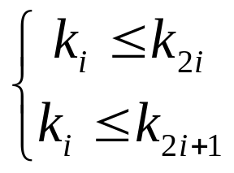
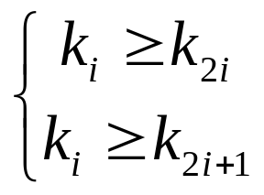
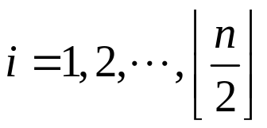
堆
堆的定义
  n个元素的序列(k1,k2,……kn)，当且仅当满足下列关系时，称之为堆。
小顶堆
大顶堆
或
  若将此序列对应的一维数组看成是一个完全二叉树，则k_{i}为二叉树的根结点，k_{2i}和k_{2i+1}分别为k_{i}的“左子树根”和“右子树根”。

Slide 179
（96，83，27，38，11，9）
（13，38，27，50，76，65，49，97）
96
13
83
27
38
27
38
50
76
65
49
11
9
97
大顶堆
小顶堆

Slide 180
堆排序
  将无序序列建成一个堆，得到关键字最小（或最大）的记录；输出堆顶的最小（大）值后，使剩余的n-1个元素重又建成一个堆，则可得到n个元素的次小值；重复执行，得到一个有序序列的过程。
堆排序需解决的两个问题：
  如何由一个无序序列建成一个堆？(初始建堆)
  如何在输出堆顶元素之后，调整剩余元素，使之成为一个新的堆？

Slide 181
第二个问题解决方法——筛选（以小顶堆为例）
  输出堆顶元素之后，以堆中最后一个元素替代之；
  然后将根结点值与左、右子树的根结点值进行比较，并与其中小者进行交换；
  重复上述操作，直至叶子结点，将得到新的堆，称这个从堆顶至叶子的调整过程为“筛选”。

Slide 182
13
97
27
38
27
38
27
38
49
50
76
65
49
50
76
65
49
50
76
65
97
97
13
13
输出：13
输出：13
97
38
65
38
49
50
49
50
49
50
76
65
27
97
76
65
27
97
76
38
27
13
13
13
输出：13,27
输出：13,27
输出：13,27,38

Slide 183
49
76
50
50
65
50
65
76
65
97
76
38
27
97
49
38
27
97
49
38
27
13
13
13
输出：13,27,38
输出：13,27,38,49
输出：13,27,38,49
97
65
97
76
65
76
97
76
65
50
49
38
27
50
49
38
27
50
49
38
27
13
13
13
输出：13,27,38,49,50
输出：13,27,38,49,50
输出：13,27,38,49,50,65

Slide 184
76
97
97
65
76
65
50
49
38
27
50
49
38
27
13
13
输出：13,27,38,49,50,65
输出：13,27,38,49,50,65,76
97
76
65
50
49
38
27
13
输出：13,27,38,49,50,65,76,97

Slide 185
void HeapAdjust (SqList &H, int s, int m){
// 已知H.r[s..m]中记录的关键字除H.r[s].key之外均满足堆的定义，// 本函数调整H.r[s]的关键字，使H.r[s..m]成为一个大顶堆（对其中
// 记录的关键字而言）
rc = H.r[s]; // 暂存根结点的记录
for(j=2*s;j<=m;j*=2 ) { // 沿关键字较大的孩子结点向下筛选
if ( j<m && LT(H.r[j].key,H.r[j+1].key )) ++j; // j 为关键字较大的孩子记录的下标
if (!LT(rc.key, H.r[j].key )) break;
// 不需要调整，跳出循环
H.r[s] = H.r[j]; s = j; // 将大关键字记录往上调
}// for
H.r[s] = rc; // 回移筛选下来的记录
} // HeapAdjust

Slide 186
第一个问题解决方法
  从无序序列的第⎣n/2⎦个元素（即此无序序列对应的完全二叉树的最后一个非终端结点）起，至第一个元素止，进行反复筛选。
例如：含8个元素的无序序列（49，38，65，97，76，13，27，50）
49
49
49
38
65
38
65
38
13
97
76
13
27
50
76
13
27
50
76
65
27
50
97
97

Slide 187
例如：含8个元素的无序序列（49，38，65，97，76，13，27，50）
49
49
49
38
65
38
65
38
13
97
76
13
27
50
76
13
27
50
76
65
27
50
97
97
49
13
38
13
38
27
50
76
65
27
50
76
65
49
97
97

Slide 188

堆排序算法
void HeapSort ( SqList &H ){
// 对顺序表H进行堆排序
for ( i=H.length/2; i>0; --i )
// 将 H.r[1..H.length] 建成大顶堆
HeapAdjust ( H, i, H.length );
for ( i=H.length; i>1; --i ) {
H.r[1] ↔ H.r[i]; // 将堆顶记录和当前未经排
// 序的子序列H.r[1..i]中最
// 后一个记录互相交换
HeapAdjust(H, 1, i-1); // 将H.r[1..i-1]重新调整为
// 大顶堆
}//for
} // HeapSort

Slide 189
算法评价
  时间复杂度：最坏情况下T(n)=O(nlog₂n)
    筛选算法：最多从第1层筛到最底层，为完全二叉树的深度
    ⎣log₂n⎦+1;
    初始建堆：调用筛选算法 ⎣n/2⎦ 次；
    重建堆：调用筛选算法 n-1 次。
  空间复杂度：S(n)=O(1)
  记录较少时，不提倡使用。
  不稳定的排序方法

